Slide 1
Аудиовизуальный перевод: введение в проблематику. Субтитрирование
Кафедра перевода и переводоведения ИГУ

Slide 2
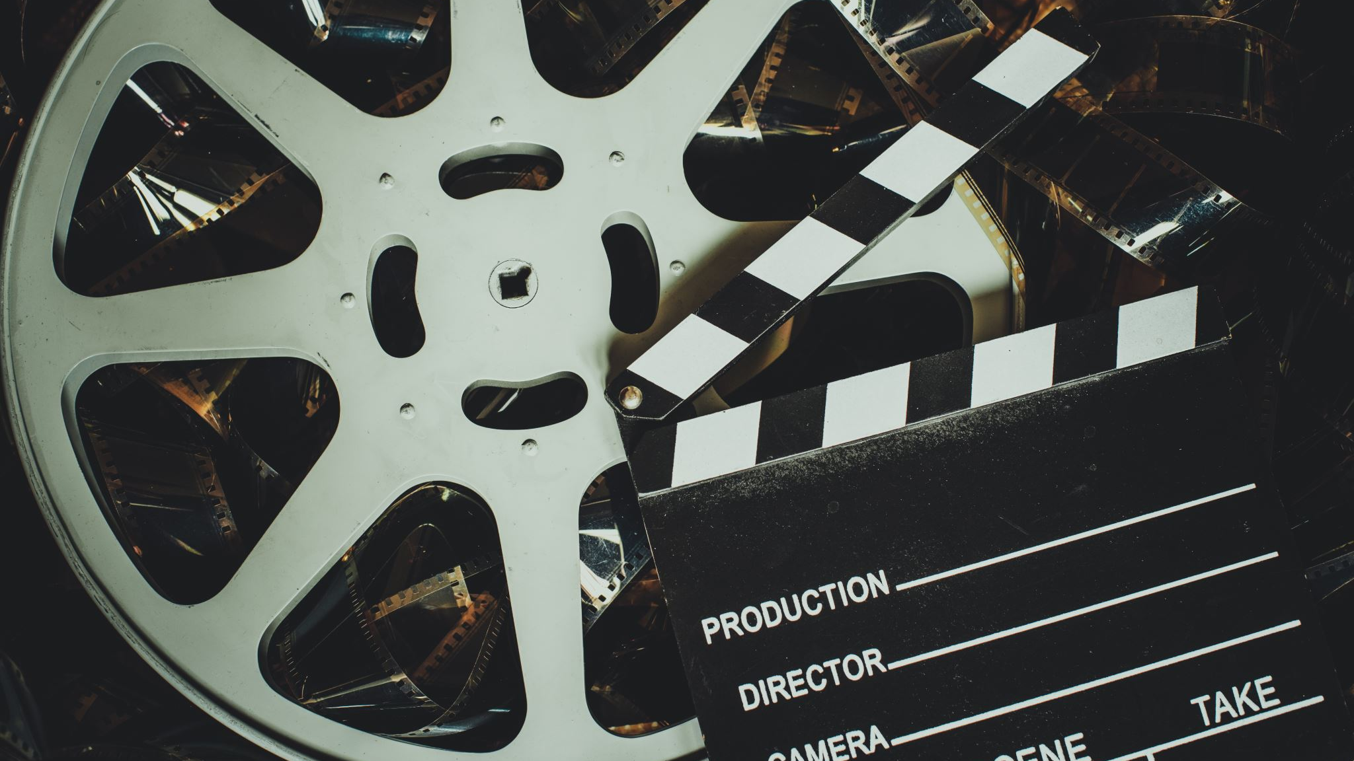
Аудиовизуальный перевод
Термин появился сравнительно недавно.
Кино- и видеоперевод – это гипоним по отношению к термину «аудиовизуальный перевод» используется для обозначения процесса по «литературной межъязыковой обработке содержания оригинальных монтажных листов с последующей ритмической укладкой переводного текста и его озвучивания или введения в видеоряд в форме субтитров» [Матасов 2009: 7]
АВП – это процесс декодирования и передачи средствами языка перевода вербального компонента полисемиотического единства аудиовизуального произведения, в результате которого создаётся новый вербальный компонент этого единства, пригодный к дальнейшей обработке (субтитрированию, озвучиванию, локализации и т. п.] с учётом общего контекста произведения, ожидаемой реакции потребителя контента и функциональных ограничений, накладываемых каждым отдельным видом дальнейшей обработки (Е. Д. Малёнова).
Notes:
Гипоним - лингв. понятие, выражающее частную сущность по отношению к другому, более общему понятию

Slide 3
В. Е. Горшкова, доктор филол. наук, профессор кафедры перевода и переводоведения ИГУ – одна из первых исследователей проблем аудиовизуального перевода в нашей стране

Slide 4
кинодиалог
рассматривается как совокупность следующих составляющих: говорящего, смысла, канала передачи и рецептора оригинала. Соответственно, пройдя через переводчика, кинодиалог трансформируется сообразно вышеуказанным составляющим и специфике лингвокультуры рецепторов языка перевода [Горшкова 2007: 135].

Slide 5
Аудиовизуальный перевод (И.К. Фёдорова)
АВП – это совокупность переводческих приемов, применяемых в рамках стратегии прагматической адаптации оригинала в ситуациях, «когда обеим культурам известен один и тот же референт, но в рабочих языках перевода используются различные означающие» [Фёдорова 2009: 145].
Это разновидность художественного перевода. Однако некоторые составляющие культурно значимой информации могут быть эксплицированы в видеоряде аудиовизуального произведения, что позволяет «снять» с переводчика и получателя перевода часть лингвокультурной нагрузки.

Slide 6
О.Ю. Кустова
поликодовость аудиовизуального текста является отправным пунктом в построении стратегии перевода такого текста. Автор отмечает феномен единства вербальной и невербальной составляющих кинотекста, а само аудиовизуальное произведение предстает как некая совокупность различных кодов, имеющих своей целью произвести на получателя определенное эмоционально-эстетическое воздействие. Залогом успешности восприятия кинотекста и, соответственно, его перевода автор видит культурную интегрированность элементов поликодового текста [Кустова 2015: 281].

Slide 7
А.В. Козуляев, директор Школы аудиовизуального перевода и основатель компании «РуФилмс»
АВП – это особый вид переводческой деятельности, который требует разработки отдельных методов исследования и обучения.
«Аудиовизуальный переводчик обязан учитывать не только линейный и последовательно обрабатываемый семантический контекст речи, но и некие надречевые целостные визуальные и смысловые конструкты» [Козуляев 2013: 375]
Аудиовизуальный перевод - ограниченный перевод, и наличие и тип ограничений зависят от вида осуществляемого перевода (перевод для закадрового озвучивания, субтитрирования, перевод под дубляж], целевой аудитории получателей перевода, уровня взаимодействия потоков информации, переплетающихся в аудиовизуальном контексте. Такой подход может быть охарактеризован как прагматико-динамический, учитывающий необходимость произвести определенное воздействие на реципиентов всего комплекса аудиовизуального произведения, в котором текст является лишь одной из составляющих.

Slide 8
А. В. Козуляев:
Переводчик работает с 4 параллельными значимыми потоками данных, организованными в самостоятельные перекрывающиеся в зрительском канале восприятия системы, а именно:
1) визуальным невербальным образным рядом;
2) невербальным шумомузыкальным аудиорядом;
3) вербальным аудиорядом (диалоги героев);
4) вербальным видеорядом (надписи на экране, субтитры),

Slide 9
АВД (аудиовизуальный дискурс) обладает чертами художественного дискурса (по А.В. Козуляеву):
сюжетность (наличие действующих лиц, структуры развития отношений между ними, целей)
полиморфность. Аудиовизуальное произведение может включать в себя любые виды дискурса – политический, религиозный, бытовой во всей полноте их языковых признаков. Однако они будут лишь элементами большего целого, инструментами для передачи эмоционально-смысловой нагрузки произведения в целом и его частей.
эмоциональная аутентичность, нацеленная на инициацию процесса «двойной реконструкции» и поддержанию веры в предлагаемые обстоятельства.

Slide 10
Черты публицистического дискурса в АВД
клишированность (исторически сформировавшиеся типичные для конкретных видов АВД сочетания семантических систем (символические кадры, музыкально-визуальные шаблоны), нацеленные на достижение быстрого эмоционального убеждающего эффекта;
псевдоустность (упрощение норм письменного языка для создания у зрителя впечатления живой речи);
произвольность сочетания семантических систем в рамках целостного произведения. Публицистика изобилует приемами и формами, которые не закреплены в языке и конструируются в условиях определенной речевой ситуации с определенной коммуникативной целью.

Slide 11
С.А. Сергеенков, представитель компании «Двадцатый век Фокс СНГ»
АВП носит комплексный характер, и лингвистических текстоцентрических методов явно недостаточно, чтобы понять механизмы, задействованные в процессе пересоздания аудиовизуального произведения средствами языка перевода.
Существует необходимость учёта различного рода ограничений, обусловленных особенностями того или иного вида аудиовизуального перевода, и справедливо утверждает, что «правильный с классической точки зрения перевод может оказаться неприемлемым для конкретных условий практической жизни» [Сергеенков 2015: 63].

Slide 12
Зарубежные ученые об аудиовизуальном переводе
Катарина Райс (Katharina Reiss) ещё в 1971 г. писала о выделении аудио-медиальных текстов, которые позже она назвала мультимедиальными, в отдельный жанр, требующий особого подхода при переводе (см.: [Gambier, Gottlieb 2001: xx]).
Одно из первых исследований: монография Иштвана Фодора (Istvan Fodor) «Кинодубляж: фонетические, семиотические, эстетические и психологические аспекты», посвящённую различным типам синхронизации при переводе под полный дубляж. В своей работе И. Фодор разработал концепт визуальной фонетики - дисциплины, призванной изучать суть взаимосвязи артикуляции актеров на экране и процесса подбора соответствующих фонем переводчиком, что позволит избежать возникновения диссонанса в сознании зрителя, который смотрит дублированный фильм [Fodor 1976].

Slide 13
Функциональный подход к изучению АВП
Фредерик Чом (Frederic Chaume) анализирует ограничения, накладываемые на переводчика аудиовизуальных произведений и обусловленных спецификой отдельных видов аудиовизуального перевода: перевода субтитров, надтитров, перевода под закадровое озвучивание, липсинка, перевода под полный дубляж, аудиодескрипции и т. п.
Например, при переводе под полный дубляж основная цель переводчика аудиовизуального текста - сохранить развлекательный характер переводимого произведения, поэтому особое внимание уделяется функциональным ограничениям: синхронизации движений губ актёров с фонетической формой текста перевода, чтобы ничто не отвлекало внимание зрителя от конечного продукта [Chaume 2004: 38].
В рамках данного подхода написал свой труд и Кристофер Титфорд (Christopher Titford) под названием Constrained translation (1982], в котором впервые введено понятие «ограниченный перевод» (constrained translation] в отношении перевода субтитров, отмечая, что проблемы, возникающие в процессе перевода субтитров, «в первую очередь обусловлены ограничениями, которые накладывает на переводчика сама среда передачи информации» (цит. по: [Diaz Cintas 2004: 55]].
Notes:
Чауме – испанский исследователь

Slide 14
Роберто Майорал, Дороти Келли и Нативидад Галлардо (Roberto Mayoral, Dorothy Kelly, Natividad Gallardo)
АВП – это ограниченный перевод с учетом объективных факторов, непосредственно влияющих на процесс выполнения различных видов перевода (перевода рекламы, комиксов, песен, аудиовизуального перевода]: наличие нескольких коммуникативных каналов, влияние культуры языка оригинала и языка перевода на процесс и результат переводческой деятельности и т. п.
Авторы также вводят два новых понятия, определяющих суть ограниченного перевода: «синхронизация» (synchrony) и «шум» (noise).
Под синхронизацией понимается согласованность сигналов различных знаковых систем, передающих одно и то же сообщение. Выделяются пять типов синхронизации, являющиеся источниками ограничений: временная, пространственная, содержательная, фонетическая, персонажная.
Шум, в свою очередь, представляет собой различные факторы, нарушающие синхронизацию: сосуществование в одном пространстве и времени двух лингвокультурных систем, несовпадение информации, поступающей одновременно по разным коммуникативным каналам (например, несогласованность субтитров и видеоряда], а также любые факторы, нарушающие принципы синхронизации [Mayoral, Kelly, Gallardo 1988: 359].

Slide 15
Патрик Сабальбеаскоа (Patrick Zabalbeascoa]
АВП должен изучаться с точки зрения ограниченной коммуникации, при этом следует рассматривать ограничения, налагаемые на переводчика, как препятствия, не позволяющие ему или ей создать «идеальный» перевод.
Выделяются две большие группы ограничений: внутренние (индивидуальные ограничения] и внешние (контекстуальные, вызванные внешними условиями].
Под внутренними ограничениями понимаются как объективные нарушения сенсорной чувствительности (нарушения слуха, зрения, цветовосприятия], так и субъективные факторы интеллектуального развития личности, влияющие на восприятие аудиовизуального произведения (способность понимать юмор и иронию, наличие необходимых фоновых знаний и т. п.].
Под внешними ограничениями понимаются любые внешние факторы (социальные, технологические или финансовые], ограничивающие возможность осуществления коммуникации [Zabalbeascoa 2010: 27].
Вывод: непонимание сути ограничений приводит к снижению качества переводов и затрудняет зрительское восприятие переведённого аудиовизуального произведения.

Slide 16
Дескриптивно-семиотический подход к изучению АВП
Аудиовизуальный текст рассматривается как полисемиотическое единство, а процесс перевода - как акт переноса информации между семиотически разнородными единствами.
Дирк Делабастита (Dirk Delabastita) выделил десять основных кодов, которые комбинируются различными способами и тем самым создают семиотическое пространство фильма как «макрознака»: вербальный, литературный, театральный, проксемический, моральный, код грима, коды вежливости, кинематографический код [Delabastita 1989: 196].
Информация, зашифрованная средствами вышеуказанных кодов, передаётся зрителю посредством четырёх каналов: визуального1 (вербальные знаки], визуального2 (невербальные знаки], аудиального1 (вербальные знаки] и аудиального2 (невербальные знаки]. В зависимости от вида осуществляемого аудиовизуального перевода в каждом конкретном случае применяются отдельные стратегии и тактики перевода, обусловленные особенностями взаимодействия вышеуказанных кодов и каналов передачи информации.

Slide 17
Хенрик Готтлиб (Henrik Gottlieb)
В случае субтитрирования (или в терминлогии Х.Г. «диагонального перевода») [Gottlieb 1994], происходит интрасемиотический перенос, осуществляемый в рамках единого полисемиотического комплекса аудиовизуального произведения, в результате которого аудиальный код (речь персонажей] передаётся посредством вербального кода (субтитров). При оценке качества субтитров необходимо учитывать степень того, «насколько субтитрированная версия [фильма], выступающая в виде единого целостного произведения, способна передать семантический гештальт оригинала» [Gottlieb 1994: 106].

Slide 18
Зое Петтит (Zoë Pettit)
Фильм - это комплексный семиотический текст, состоящий из знаков, несущих культурно-специфическую информацию. Таким образом, аудиовизуальное произведение представляет собой «культурную репрезентацию мира», осуществляемую посредством языка и визуальных образов [Pettit 2009: 44].
Автор выявляет конкретные стратегии культурного переноса, осуществляемого в процессе перевода субтитров и перевода под дубляж, позволяющие передать культурные реалии оригинала, а также выявляет случаи, в которых необходимо применять тактики опущения или нейтрализации реалии.

Slide 19
Ив Гамбье (Yves Gambier) и Алин Ремаэль (Aline Remael)
Междисциплинарный подход к изучению АВП
При изучении аудиовизуального перевода, учитывая его полисемиотическую природу, необходимо привлекать весь доступный методологический аппарат, включая теорию относительности, теорию скопоса, приёмы дескриптивных исследований в области перевода, а также знания основ сценарного мастерства и базовые компетенции в сфере кинематографии и кинопроизводства [Gambier 2008].
О необходимости применения междисциплинарного подхода пишет и Алин Ремаэль (Aline Remael], предлагая выбрать объектом изучения тексты переводов аудиовизуальных произведений, подразумевающие наличие вербальной составляющей, обращая особое внимание на мультимодальное функционирование этих текстов и трансформации, которым они подвергаются в процессе перевода [Remael 2001: 14].
Процесс перевода не заканчивается текстом, он заканчивается доставкой текста конечному получателю [Gambier, Gottlieb 2001: xix].

Slide 20
Хорхе Диаз Синтас (Jorge Diaz Cintas)
Перевод исключительно вербальной составляющей без учёта иных семиотических компонентов фильма - бесполезное занятие. Переводчики обязаны обращать пристальное внимание на текст, но не менее пристально им необходимо изучать аудиовизуальную ситуацию, взаимоотношения, в которые вступают персонажи или образы, учитывать индивидуальные коммуникативные стратегии персонажей. Иными словами, «переводчики обязаны осознавать семиотическую многокомпонентность (complexity] аудиовизуального произведения» [Diaz Cintas 2009: 9].
АВП имеет социокультурный и манипулятивном характер, так как большое количество аудиовизуальных произведений затрагивает темы расизма, гендерного неравенства, классовых проблем и т. д. Аудиовизуальный перевод может стать источником создания ложных стереотипов, ввести зрителя в заблуждение и «сжечь именно те мосты, которые он должен построить» [Diaz Cintas 2012: 291].

Slide 21
Фредерик ЧОМ о новом вызове для аудиовизуальных переводчиков:
Зрители стали более требовательны к качеству перевода аудиовизуального контента.
Возникает огромное количество новых видов аудиовизуальных произведений.
В тренде - трансмедийные проекты, существующие одновременно на нескольких платформах.
Зрители предпочитают смотреть фильмы, сериалы и телепередачи с использованием мобильных устройств.
Изменения в сфере законодательства ставят перед аудиовизуальными переводчиками новые задачи, например, необходимость освоения тех видов перевода, получателями которых станут люди с ограниченными возможностями: аудиодескрипции, создания надтитров для сопровождения театральных постановок, создания субтитров для слабослышащих зрителей и т. п.
На сегодняшний день речь идёт не просто о переводе аудиовизуального произведения, а о его локализации и транскреации [Chaume 2016]. И все эти процессы требуют теоретического осмысления, выработки стратегии осуществления новых видов перевода, развития навыков работы в новых условиях, разработки инновационных методик обучения аудиовизуальному переводу.
АВП – это не разновидность устного или художественного перевода, у каждого подвида есть свои особенности, не говоря уже о тифлокомментарии, аудиодескрипции и т.д.
Notes:
В настоящий момент российское переводоведение, в отличие от зарубежного, делает всего лишь первые шаги в направлении осмысления феномена аудиовизуального перевода и исследования его особенностей и закономерностей. До сих пор бытует мнение, что аудиовизуальный перевод - не особый вид переводческой деятельности, а всего лишь разновидность устного или художественного перевода. Анализ подходов к изучению данного явления, разработанных иностранными коллегами, лишний раз убеждает, что это не так. В связи с этим можно с уверенностью утверждать о необходимости разработки отечественной парадигмы исследования аудиовизуального перевода, проведения эмпирических исследований в русле дескриптивного переводоведения, в которых бы рассматривались основные подходы к переводу аудиовизуальной продукции на русский язык, изучения особенностей перевода аудиовизуальных произведений, предназначенных для демонстрации с помощью различных платформ (ТВ, кинотеатр, DVD, мобильные устройства и т. п.), особенностей перевода произведений различных жанров, проблемы создания тифло-комментария и аудиодескрипции и т. п.

Slide 22
Из истории вопроса
Долгое время в нашей стране субтитрированием как таковым никто не занимался. Россия – страна с давними традициями голосовой локализации контента. В СССР это дубляж, в РФ – закадровое озвучивание на один или несколько голосов.
В связи с этим бытует мнение, что в России контент с субтитрами мало кто смотрит. Однако количество зрителей, с удовольствием смотрящих фильмы с субтитрами растет.
В настоящий момент субтитрирование и перевод для него переживают второе рождение. Так, компания «Двадцатый век Фокс СНГ» заказала перевод с помощью субтитров всей своей фильмотеки, которую они предполагали показывать в странах СНГ – ок. 600 фильмов.

Slide 23
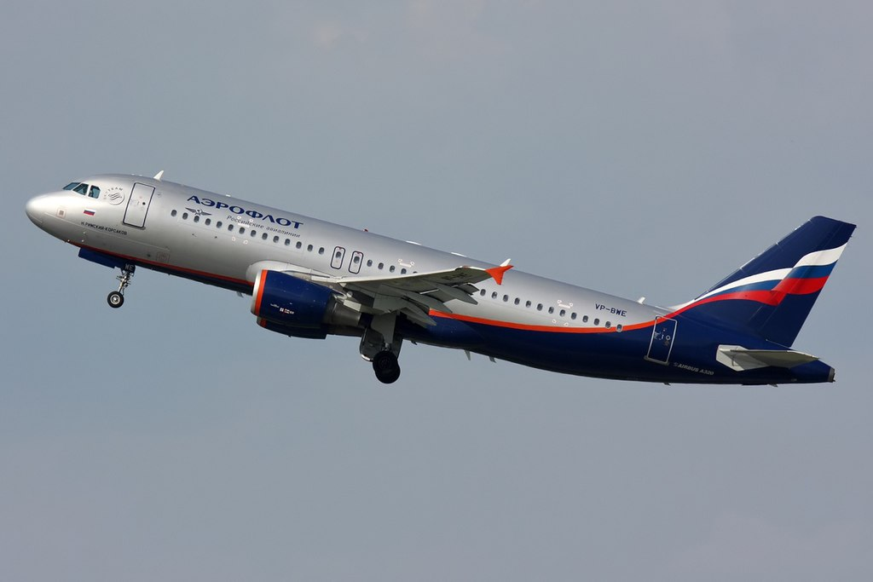
Очень скоро появилась новая ниша на рынке переводческих услуг – аудиодескрипция (описание фильмов для незрячих/слабовидящих аудиторий), тоже относящегося к аудиовизуальному переводу.
В настоящий момент аудиодескриптивные дорожки к фильмам и сериалам имеются у всего контента, транслируемого в самолетах компании «Аэрофлот».

Slide 24
Актуальные тенденции
Все большую популярность приобретает также дубляж. В условиях большого количества каналов поставщики контента желают выделиться за счет высококачественной подачи и возрождают различные варианты дубляжа, поскольку он прекрасно воспринимается зрителем.

Slide 25
В чем же заключается задача современного специалиста по аудиовизуальному переводу?
Перевод аудиовизуальных произведений, смысловое содержание которых передается не только в текстовой, вербальной, но и в невербальной форме. Только 30% мощностей нашего мозга в момент просмотра аудиовизуального произведения занято обработкой вербализованной информации. А остальные 70% – различными экстралингвистическими и невербальными информационными потоками, из-за чего у переводчиков, работавших ранее исключительно с текстами, возникают трудности при АВП.
Обеспечение цифровой доступности аудиовизуальных произведений для аудиторий с особыми когнитивными потребностями – для слабослышащих и слабовидящих людей. Для них требуется создание особого рода субтитров и звуковых описаний видеоряда фильмов и сериалов. В 2016 году вышло постановление Правительства РФ, позволяющее получить существенные финансовые льготы (если фильм, создаваемый при участии государства, имеет подобные субтитры или звуковые дорожки), более того, это является обязательным требованием для целого ряда стриминговых платформ.
Notes:
Из интервью А.В. Козуляева, директора РуФильмс

Slide 26
Какими качествами, знаниями и навыками должен обладать специалист по аудиовизуальному переводу?
Помимо знания иностранного языка требуется прекрасное знание родного языка, т.к необходимо пересоздать произведение заново для зрительской аудитории языка перевода. Особенно это относится к переводу под дубляж.
Такой специалист должен уметь анализировать драматургическую, сценарную структуру произведений, понимать особенности целевой аудитории, ощущать, что он является частью «коллективного автора», наряду с актерами, режиссером, сценаристом.
Должен обладать глубокими знаниями в области кино, области когнитивных процессов восприятия многоуровневых полимодальных произведений, а также области процессов производства контента, работы в студии, работы с субтитрами.
Не подходят билингвы, а также люди, уехавшие из страны языка перевода даже на пару лет (теряется понимание актуальных реалий, отсутствует знание актуальной лексики, новых языковых оборотов, они уже находятся вне живой языковой среды, которая создается национальной культурой, СМИ, соцсетями и так далее). Интернет в разы ускорил процессы изменений, происходящих в языке.

Slide 27
Кем может работать аудиовизуальный переводчик?
аудиовизуальный переводчик на родной язык;
аудиовизуальный переводчик на иностранный язык;
субтитровщик-переводчик;
переводчик под дубляж/укладчик текста для дублирования/режиссер дубляжа;
аудиовизуальный переводчик для аудиторий со специализированными языковыми и когнитивными потребностями;
менеджер перевода аудиовизуальных проектов;
переводчик-локализатор аудиовизуальных игр;
менеджер локализации аудиовизуальных игровых проектов.

Slide 28
Проблемы в сфере аудиовизуального перевода в нашей стране (из интервью с А.В. Козуляевым, директором «Руфильмс»)
Проблема демпинга
Решение: разработка процедуры контроля качества и стилистических руководств для переводчиков, жесткое проведение политики повышения качества. Субтитры – это актив, повышающий коммерческую привлекательность контента. Поэтому решение проблемы низких ставок достаточное простое и эффективное – разделять с заказчиком эту идеологию повышения качества перевода и удовлетворять спрос на качественный перевод с помочью системы отбора и обучения кадров, признанной клиентами.
Кадровая проблема (много дилетантов, не имеющих ни специального образования аудивизуальных переводчиков, ни опыта, не всегда знающих иностранный язык в достаточной мере) и как следствие – падение качества АВП
Решение: подготовка кадров, пока с помощью курсов и онлайн-школ, совмещенных с производством, изучение опыта советской школы дубляжа
Плохое знание родного языка, неначитанность, неэрудированность молодых переводчиков
Решение: самостоятельная ликвидация этого пробела, самосовершенствование, соответствующие реформы школьного образования в идеале
Качественный дубляж, субтитры – это вложение в качество, повышение конкурентоспособности, актив для повышения бизнес-привлекательности
Notes:
Однако компании-владельцы контента осознают, что дешево – это практически всегда плохо, и самостоятельно разрабатывают процедуры контроля качества и стилистические руководства для переводчиков, а также весьма жестко проводят политику повышения качества перевода. Для того же Netflix – и это часть их бизнес-модели, официально декларируемая на уровне высшего руководства компании – субтитры являются самостоятельным «произведением искусства», активом, который способствует повышению коммерческой привлекательности фильмов и сериалов на зарубежных рынках.
Поэтому решение проблемы низких ставок достаточное простое и эффективное – разделять с заказчиком эту идеологию повышения качества перевода и удовлетворять спрос на качественный перевод с помочью системы отбора и обучения кадров, признанной клиентами. Мы уделяем очень большое внимание знакомству наших клиентов и международных компаний-локализаторов с работой Школы, и это помогает.

Slide 29
понятие «коллективного автора»
Переводчик не просто переводит фильм, он пересоздает его звуковую дорожку совместно с актерами озвучания, звукорежиссерами и пр. Аудиовизуальный переводчик встает рядом с режиссером и сценаристом оригинальной версии. И если смотреть под этим углом, то очевидно, что даже самый хороший перевод может быть «убит» диктором или актером с дефектами дикции.
Для достижения высокого качества локализации необходимо постоянное взаимодействие и взаимопонимание переводчиков, актеров, студий, в идеале – единое понимание места переводчика в этой цепочке.

Slide 30
В чем отличие локализации аудиовизуального контента от других видов локализации, например, от локализации компьютерных игр?
Фильм или сериал как разновидность аудиовизуального контента – это история, имеющая структуру и сюжет. И переводится она соответствующим образом. Игра – это «среда существования» геймера. Каждое прохождение игры – это формирование им собственного «сюжета» из доступных в игре элементов.
Игра интерактивна, в игре три канала взаимодействия с геймером – зрительный, слуховой и тактильный, а не два, как в фильме, игра имеет высокую долю повторяемости элементов – набор отличий не ограничивается только этим.
Когда локализуют фильм или сериал, обеспечивается эквивалентность т.н. viewing experience — впечатления от просмотра у российского и, например, американского зрителя. То есть комедия должна остаться комедией, а драма драмой. Когда переводим игру — gaming experience. Игрок осуществляет определенные действия по отношению к игре, которые могут изменить ее ход. Поэтому перевод игры называют интегрированным аудиовизуальным переводом.

Slide 31
Игры vs. фильмы
Обычно переводчик игр включен в команду разработчиков — это и хорошо, потому что они учитывают его пожелания, и плохо — потому что у него нет возможности взглянуть на игру целиком, она появляется целиком, в основном, в день глобального релиза, на всех планировавшихся языках.
Более того, иногда крупные игровые компании размещают переводчиков в офисе. Они находятся в режиме плотного взаимодействия с разработчиками, дизайнерами и влияют на решения друг друга. Например, переводчики могут предложить очень хорошую фразу, которая не укладывается в анимацию аватара. Тогда разработчики перерисовывают движение губ героя.
Перевод игр — это интегрированный бизнес-процесс, переводчик очень сильно погружен в создание игровой атмосферы и решает вполне четкие коммерческие и маркетинговые задачи. Кстати, это одно из требований локализаторов и разработчиков игр, например, Blizzard — переводчик должен быть знаком с миром игры. Соответственно переводчик отвечает за ее коммерческий успех.

Slide 32
Базовые правила АВП
Перевод должен осуществляться только переводчиками, проживающими на территории, в ареале фактического существования языка перевода.
Аудиовизуальные переводчики никогда не переводят «напрямую с экрана», всегда должны быть официальные монтажные листы, диалоговые листы, где указываются диалоги с тайм-кодами, или сценарий, где все прописано по кадрам – все это присылают компании-производители контента, часто с комментариями, где это нужно.
Один текст никогда не используется в процессе перевода, только вместе с видео.
Прежде чем приступить к переводу, переводчик полностью отсматривает фильм — для него важно понять сюжет и последовательность эмоциональных состояний, через которые ему предстоит провести зрителя, понять отношения героев и т.д.
Notes:
Он же заново создает произведение — поэтому сперва он должен сам сесть и прочувствовать его. Иначе переводчик начнет работу, а к середине фильма обнаружит, что делает что-то не то, — это недопустимо.

Slide 33
Базовые правила АВП
Переводчик делает эмоциональное и сюжетное картирование, наброски, проверяет героев, а потом начинает переводить. Если заранее отсмотреть картину, перевод готовится значительно быстрее — ведь сюжетная и эмоциональная последовательность понятна, и в голове появляется целостная история.
Если перевод готовится под дубляж или закадровую озвучку, то выполняется перевод с расстановкой таймкодов. При дубляже, когда оригинальная звуковая дорожка замещается русскоязычной, переводчик делает пометки, где и как именно актеру следует эмоционально окрасить ту или иную фразу. Некоторые студии это не приветствуют, однако такая практика имеется. Такой момент всегда согласовывается в рабочем порядке. Часто студии просят оформлять перевод в разных шаблонах, больших различий в них нет.
Конечный этап – редактура. Но не всегда — некоторые клиенты экономят на этом этапе. Особенно если идет перевод документального фильма — заказчики предпочитают проверять перевод фактов, которые звучат в самом фильме.
Рекомендуется переводчикам читать готовый текст вслух. Иначе можно упустить какую-нибудь неблагозвучную фразу. Кроме того, чтение вслух помогает дать фразу нужной длины, чтобы поместиться в хронометраж реплики на исходном языке — это важно для хорошей озвучки.

Slide 34
Базовые правила аВП
Сроки. Обычно на закадровую озвучку уходит два-три дня (1 стандартный худ.фильм на полтора часа), на дубляж – около недели, т.к. требуется выполнить так называемый липсинк (попадание в артикуляцию актера, особенно на крупных планах). Нужно стараться попасть в слоговые смыки — когда герой открывает и закрывает рот: чтобы в переведенном варианте было одинаковое количество слогов.
В некоторых случаях заказчики отказываются от дубляжа. Особенно если нужно локализовать комедию. При дубляже гораздо важнее мимическая синхронизация. И переводчик встает перед выбором — либо попасть в артикуляцию актера, но потерять шутку, либо передать шутку, но не попасть в артикуляцию. А на шутках в комедии построен коммерческий успех.
Главная задача при субтитрировании - сделать так, чтобы зритель успевал читать текст, пока он на экране.
Для закадровой озвучки актуальна та же задача: если переведенная фраза длиннее, актер, конечно, может начать тараторить, но это будет плохо восприниматься при просмотре.

Slide 35
Из чего складывается стоимость АВП?
В случае закадрового фильма 20% берет переводчик, а 80% — студия и актеры озвучки. Но все зависит от того, сколько актеров принимает участие. Например, когда делалась локализация «Игры престолов» для Fox, заказчик просил сделать перевод с участием шести актеров озвучки.
Хотя при дубляже переводчики получают до 20% от объема бюджета, иногда их доля может быть выше, потому что некоторые еще самостоятельно делают т.н. «укладку» — чтобы переведенный текст попадал в артикуляцию, мимику и интонацию героя на экране.
В некоторых случаях переводчик может полностью замкнуть на себя всё, включая создание субтитров. Но и в этом случае все равно требуется контроль качества. Если на экране в титрах появляется ошибка — отсутствие запятой или орфография хромает, — то скорость понимания происходящего на экране падает вдвое. Это подтверждено экспериментально. Зритель отвлекается на мысль: «А почему, собственно говоря, была сделана эта ошибка?»
Поэтому при субтитрировании большое значение уделяется грамотности, знанию русского языка. Не все переводчики справляются с переводом для субтитрирования: можно уметь выполнять идеальный дубляж, но при этом редакторы устают править ошибки.
Notes:
Русский язык устроен так, что у нас в вопросительных и восклицательных предложениях очень сильно меняется мимика. Вы не сможете воскликнуть «через губу», а «процедить» вопрос — сможете.

Slide 36
Особенности процесса АВП
Никто не любит менять нас на переправе!
Переводчики и студии работают совместно в тесном симбиозе. Поэтому актеры привыкают к переводам определенных людей и неохотно «меняют коней на переправе». Это и вопрос привычки, и вопрос времени, потраченного на озвучивание. Чтобы переводчики понимали, каково актерам работается с их переводами, некоторые школы АВП устраивают встречи с актерами озвучивания, а по возможности и экскурсии в студию.
Когда переводчики работают над сериальной продукцией, они создают глоссарий — список вариантов перевода имен, фамилий, ключевых фраз и так далее.

Slide 37
Особенности процесса АВП
Сейчас глоссарий считается отдельным активом — он утверждается специальными людьми, и это важный документ. Особенно если создается трансмедийный продукт — фильм, комикс, игра, связанные единым комплексом героев или «вселенной». Такой глоссарий утверждают представители всех сторон, работающих над продуктом: от заказчиков локализации до производителей игрушек.
Если 12-15 лет назад без глоссария обходились (вдруг сериал не будет успешным?), то сейчас глоссарий создается к любому сериалу, это обязательный элемент работы любого аудиовизуального переводчика — чтобы не получилось «шторморожденной» вместо «бурерожденной» ( «Игра престолов»).
Но иногда глоссарий не спасает. Вы помните знаменитую фразу «ходор», которую произносил одноименный персонаж «Игры престолов»? В конечном счете, оказалось, что у него дефект речи и hodor — это акроним от фразы hold the door (держи дверь, затвори ход). И это было проблемой для переводчиков во всем мире — как обыграть его имя и ключевую фразу в родном языке. Потому что на любом языке фраза «закрой дверь» не похожа на имя, которое было у персонажа. В русской версии эта фраза была переведена как «стой у входа».
Весь АВП рекомендуется делать вручную, без использования машинных программ, для сохранения эмоциональной составляющей контента.

Slide 38
Транскультурация
это адаптация фильма к особенностям культурного кода носителей языка перевода. Здесь речь идет не о ценностях, а культурных отсылках.
Например, иностранцы не поймут значение фразы «какая гадость эта ваша заливная рыба», даже если перевод будет корректным, пока не посмотрят «Иронию судьбы». Или то же самое фраза «Студентка, комсомолка, спортсменка и, наконец, просто красавица» из «Кавказской пленницы».
И наоборот — даже если русские владеют английским, они не поймут смысл фразы «here is looking at you, kid», если не смотрели «Касабланку». И она переводится не как «смотрю на тебя», а «я так ждал тебя, дорогая». Для американцев это элемент культурного кода.
Еще пример. Для французов культовым автомобилем является Citroen DS. Но если оставить без изменений фразу «Он приехал на Citroen DS. Все охнули», русский зритель ничего не поймет. Почему охнули? Что не так с машиной? Поэтому точную модель автомобиля можно опустить и сказать «на винтажном Citroen».

Slide 39
Citroen DS

Slide 40
Транскультурация
Рекомендуется единицы измерения ИЯ переводить в единицы ПЯ, иначе зрителю придется либо самому вычислять, например, количество килограмм, либо оставаться в неведении.
Переводчики должны обеспечить легкий просмотр для зрителя. Зритель должен легко усваивать сюжет, понимать, что говорят персонажи на экране, сопереживать им и так далее. В противном случае, при столкновении непонятной иностранной реалии у зрителя возникает когнитивный диссонанс и пропадает удовольствие от просмотра.
Названия фильмов в международном прокате придумывают прокатчики и продюсеры. Переводчиков к этому процессу не всегда и подпускают.
220 кв. футов квартирка была

Slide 41
Этапы понимания аудиовизуального дискурса (по А.В. Козуляеву)
1 этап: восприятии аудиовизуального произведения во всей полноте его смыслов, не сводимых только к языковой составляющей. Переход аудиовизуального переводчика в состояние готовности осуществляется на этапе предварительного просмотра произведения целиком.
2 этап: интерпретация, т.е. глубинный уровень понимания, на котором происходит соотнесение языковых знаний со знаниями о мире, со структурами представления и хранения знаний, с предшествующим опытом человека. Переводчику предстоит принять необходимые языковые решения в отношении целевой аудитории произведения, проведя оценку базы общих знаний с данной аудиторией, включающую и способы речевой репрезентации.
3 этап: исполнение. Переводчик приступает к анализу лингвистической, социокультурной, предметной специфики, чтобы выработать стратегию реализации транскреации, воссоздания аудиовизуального дискурса для дублирования, субтитрирования и т.д. При этом в ходе анализа информационных потоков и семантических систем аудиовизуальный переводчик должен уяснить, что не будет понятно целевой аудитории, а также — каким образом будет строиться когнитивный процесс воссоздания целостного хронотопа ситуации, предъявляемой в аудиовизуальном произведении, с учетом того, что видеоряд имеет монтажные склейки.

Slide 42
Единица аудиовизуального перевода
Это кинособытие или игровое событие (сцена), которое соотносится с речевым событием, но не изоморфно ему, так как в рамках кинособытия речь и вербальная составляющие могут отсутствовать в принципе. Сюжет произведения складывается из мини-сцен, сцен, последовательностей сцен (актов).

Slide 43
Понятие «псевдоустности» в переводе кино
Как отмечают исследователи Banos-Pinero и Chaume, спонтанность и естественность устной речи в аудиовизуальных произведениях являются результатом продуманной предварительной работы и планирования. «Псевдоустность» в исходном языке должна быть передана с помощью инструментария «псевдоустности» в языке перевода. Данный инструментарий распространяется на фонетическую, морфологическую, лексическую, фразеологическую, грамматическую, синтаксическую стороны языка и, что крайне важно, из-за различий языкового строя не совпадает в ИЯ и ПЯ. Таким образом, подготовленный аудиовизуальный переводчик осуществляет не просто перевод, но воссоздание диалога/текста аудиовизуального произведения в «псевдоустном» речевом регистре языка перевода.
Регулировать и оценивать данный процесс практики пытаются с помощью так называемых «стилевых руководств» (Style Guides). Система стилевых руководств, разработанная отделом аудиовизуального перевода компании Netflix, является на сегодня, пожалуй, самой полной и системной попыткой регулирования данного процесса:
https://partnerhelp.netflixstudios.com/hc/en-us/articles/215346638-Russian-Timed-Text-Style-Guide
https://partnerhelp.netflixstudios.com/hc/en-us/articles/217350977-English-Timed-Text-Style-Guide

Slide 44
При обучении АВП применяются следующие приемы, призванные отточить понимание аудиовизуального дискурса
Составление карточки сцены (расписывание мотивации персонажей, сюжета, описания сцены от и до с малейшими деталями).
На этапе интерпретации аудиовизуальных произведений как полимодальных единств применяется такой методический прием, как составление карты доминирующих в процессе зрительского понимания информационных потоков.
составление диаграмм развития сюжета и проведение обсуждений понимания студентами имплицитных аллюзий, т.е. все «сюжетно значимые предпосылки и ответы», которые задают вектор зрительских когнитивных ожиданий. Каждая из обозначенных в вербальном, визуальном, музыкальном или ином ряде предпосылок признается таковой, если она позже получает свое осмысление в том или ином кинособытии. Это те самые ружья, которые, как отмечал К.С. Станиславский, будучи повешенными в первом акте, в третьем обязательно должны выстрелить.
составление жанровых карточек лингвистических проявлений псевдоустности, типичных для данного жанра и вида аудиовизуального перевода
составление карточек персонажей, адаптированных под отражение лингвокультурных и стилистических особенностей речи в ИЯ.
Для отработки механизма вероятностного прогнозирования в рамках профессиональной деятельности аудиовизуального переводчика (и соответственной работы с такими системными свойствами аудиовизуального дискурса, как произвольность, сюжетность и сжатость) нами применялся такой методический прием, как составление карточек конфликтов по сценам.

Slide 45
Дубляж, закадровый перевод, субтитры

Slide 46
Субтитрирование
Это письменный перевод т.н. псевдоустного текста (собственно кинодиалога и прочей информации в кадре), следовательно, имеет свои особенности, задачи и требования к нему.

Slide 47
Субтитрирование
Сокращенный перевод диалогов фильма, отражающий их основное содержание и сопровождающий в виде печатного текста визуальный ряд фильма в его оригинальной версии, располагаясь, как правило, в нижней части кадра.
В.Е. Горшкова (2006:39)

Slide 48
Уровни компетенции аудиовизуального переводчика-субтитровщика (по Э. Скуггевику)
«Teaching screen translation: the role of pragmatics in subtitling»
1) это техническая компетентность, которая включает в себя понимание принципа работы специальных компьютерных программ по созданию субтитров, а также требований, касающихся положения текста на экране, скорости чтения и др.
2) лингвистическая компетентность, включает в себя знание фонетических, грамматических, стилистических правил и особенностей ИТ и ПТ.
3) культурно-социальная компетентность, которая подразумевает знание культурных и социальных особенностей аудиовизуального произведения, а также знание стратегий переноса этих особенностей в текст перевода.
4) психоэмоциональная компетентность, отражает способность переводчика улавливать психоэмоциональную составляющую отдельных эпизодов и целостной формы аудиовизуального произведения.
5) стратегическая компетентность, которая подразумевает способность выбора необходимых стратегий перевода и семантического синтеза, которые сводят воедино все компетенции, рассмотренные в предыдущих уровнях, и способность их реализации.
Notes:
Эрик Скуггевик Erik Skuggevik

Slide 49
Субтитры впервые появились с целью передачи информации людям с ограниченными возможностями.
Виды субтитров:
внутриязыковые (которые создаются для жителей страны - производителя аудиовизуального материала);
межъязыковые (которые создаются с целью межкультурной коммуникации).
Внутриязыковые субтитры, в свою очередь, подразделяются на субтитры для слепых (тифлокомментирование (аудиодескрипция)), субтитры для глухих и субтитры для образовательных целей.

Slide 50
Трудности в работе с субтитрами
В странах Азии, например, субтитрирование производится по принципам, совершенно отличным от принципов, принятых в европейских странах.
В субтитрированном переводе чрезвычайно сложно передать некоторые лингвистические и экстралингвистические ограничения, такие как диалекты, отсутствие возможности производить комментированный перевод или оставлять сноски, внешний звуковой уровень и звуки окружающей среды, а также наложение речи одного человека на речь другого.

Slide 51
Правила, введенных Европейской ассоциацией по изучению аудиомедиального перевода (EASST)
насколько возможно, сохранять синтаксическую структуру оригинала и соответствовать оптимальной скорости чтения реципиента. Отметим, что скорость чтения, а также количество символов на экране, может варьироваться в зависимости от языка.

Slide 52
Технический аспект
Субтитры выполняются в 1 или 2 строки;
Время нахождения на экране для комфортного чтения: макс. 6 секунд, мин. 4-4,5 секунды.
Количество знаков в строке: 28-32 (один полнометражный фильм – 900-1000 субтитров, стандартная серия 40 мин. – 600-750 субтитров)

Slide 53
Программное обеспечение:
Бесплатное ПО
Subtitle Workshop https://subworkshop.sourceforge.net/ (Windows OS) Aegisub https://github.com/Aegisub/Aegisub/releases (Mac OS, Windows OS, версии на флешку)
CapCut (есть для мобильных устройств, и для РС, Мас) https://thecapcut.com
DaVinci Resolve (десктоп-версии, РС и Мас) https://www.blackmagicdesign.com/products/davinciresolve
ряд платформ для коллективного перевода - например, Amara, Youtube и др.
https://amara.org

Slide 54
Виды субтитров:
- вшитые - внешние

Slide 55
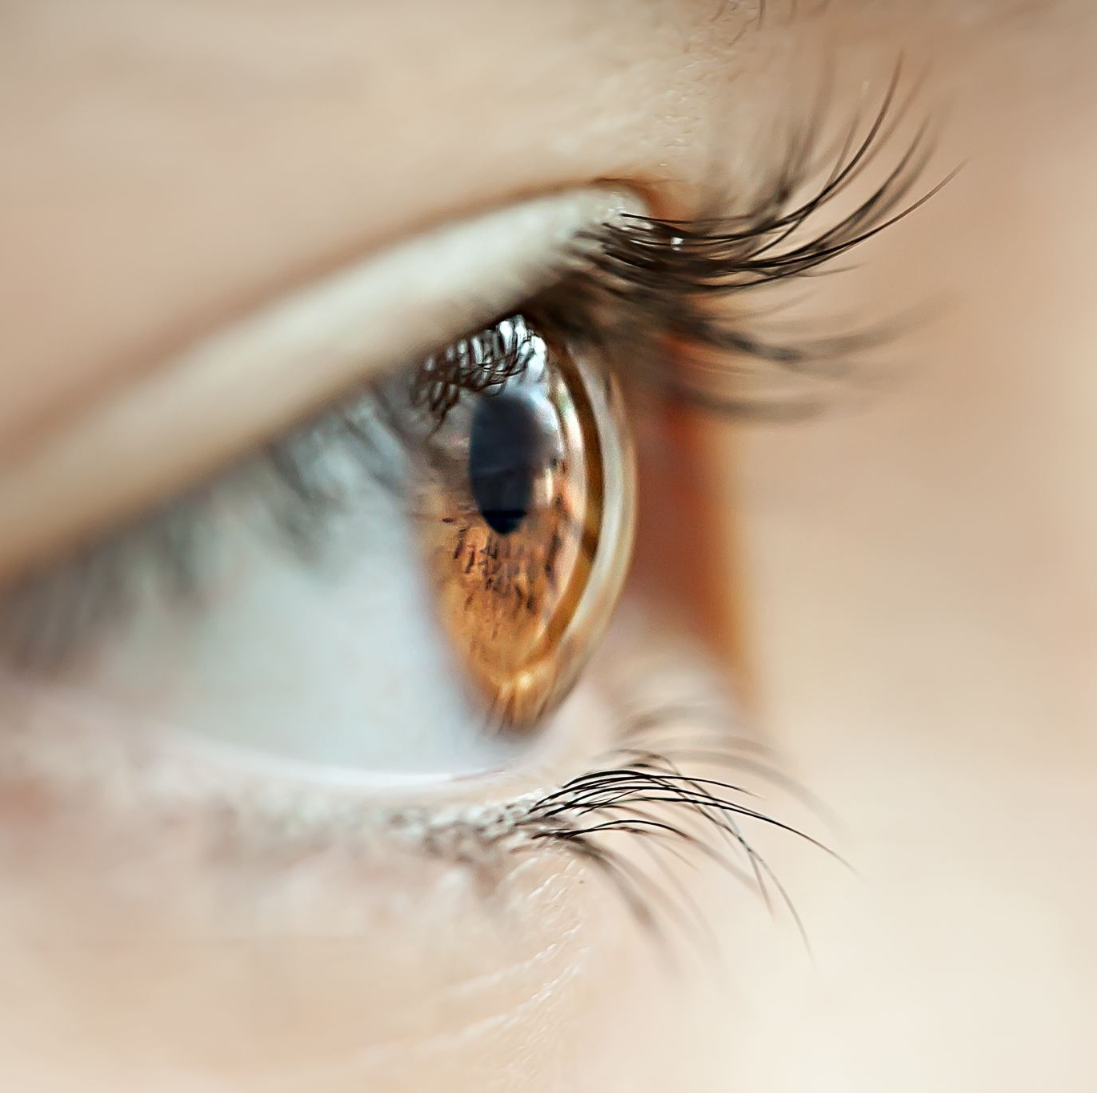
Субтитры: психологический аспект
- Зрительное восприятие опережает время чтения - Не все зрители читают «про себя» - раздражение для глаз

Slide 56
Субтитры: переводческий аспект
Удаление всех «избыточных» элементов без потери смысла
Подбор наиболее емких форм выражения, которые не противоречат грамматике и стилю реплик

Slide 57
Выявление полного смысла текста
Само кинематографическое действие
Графический текст (титры, надписи)
Звучащий текст (диалог)
Музыкальное сопровождение
Шумовое оформление

Slide 58
Пропуск, упразднение / компрессия
Лингвистические операции, выполняемые переводчиком
Упразднению подлежат фатические элементы разговора, обращения, ритуальные формулы вежливости, повторы, диалоги на втором плане, не влияющие на понимание сюжета, маркеры модальности, образные средства (метафоры, сравнения).
Notes:
Фатические элементы разговора – это речевые высказывания направлены на установление контакта с собеседником и не несут в себе никакой смысловой нагрузки.

Slide 59
Компрессия кинодиалога в субтитрах (30-50%)
В противном случае экран загромождается надписями
Субтитры лишены фонетических характеристик оригинала (могут быть удалены некоторые элементы)
Некоторые лингвистические элементы недопустимы в письменной форме на экране
Технические ограничения
Переводчик принимает решение о второстепенности / важности той или иной информации ИТ – одна из основных трудностей перевода субтитров

Slide 60
Примеры компрессии в переводе.
Each member of the team must know the task for which he or she is responsible.

Slide 61
Oh, really? How? How could she possibly help us?

Slide 62
That's my division championship soccer trophy.

Slide 63
Вопросы?

